Slide 1

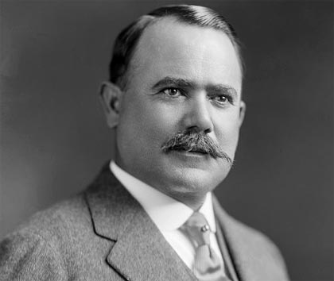
Panorama Político, Social y Cultural del México Contemporáneo
Sesión 4:

Slide 2
Panorama Político, Social y Cultural del México Contemporáneo
Sesión 4:
  Periodo 1920-1924:
    Álvaro Obregón (1920-1924)

Slide 3
Panorama Político, Social y Cultural del México Contemporáneo
Sesión 4:
    Reformas militares
    Control de campesinos y obreros:
      Reparto agrario (SIMULACIÓN)
      Sindicalismo (CROM)

Slide 4
Panorama Político, Social y Cultural del México Contemporáneo
Sesión 4:
    Control de revolucionarios, caciques y poderes locales:
      CROM
      Partidos políticos
      Violencia para eliminar opositores (Villa)

Slide 5
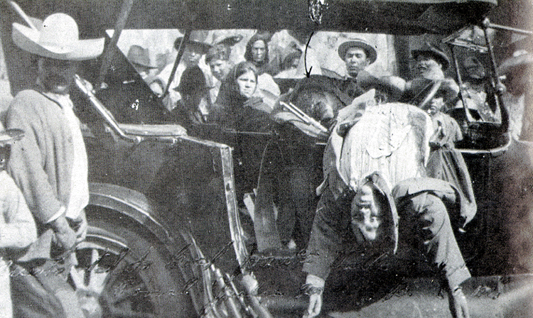
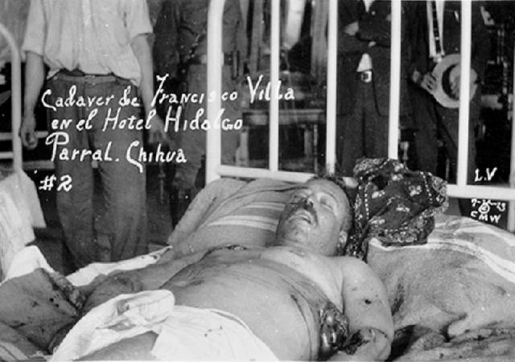
Panorama Político, Social y Cultural del México Contemporáneo
Villa (1923)

Slide 6
Panorama Político, Social y Cultural del México Contemporáneo
Sesión 4:
    José Vasconcelos
      Secretaría de Instrucción Pública / Secretaría de Educación Pública.
      Alfabetización
      Murañismo

Slide 7
Panorama Político, Social y Cultural del México Contemporáneo
Sesión 4:
  Periodo 1920-1924:
    Economía en crisis:
      Mercado interno contraído
      Oposición EE.UU (préstamos del extranjero e inversiones extranjeras

Slide 8
Panorama Político, Social y Cultural del México Contemporáneo
Sesión 4:
  Periodo 1917-1924:
    Relaciones exteriores centradas en EE. UU.
      El reconocimiento de Álvaro Obregón y los tratados de Bucareli

Slide 9
Panorama Político, Social y Cultural del México Contemporáneo
Sesión 4:
  Periodo 1917-1924:
    Elecciones presidenciales de 1924:
      Desorganizadas
      Poco democráticas
      Violentas

Slide 10
Panorama Político, Social y Cultural del México Contemporáneo
Sesión 4:
  Periodo 1917-1924

Slide 11
Panorama Político, Social y Cultural del México Contemporáneo
Sesión 4:
  Periodo 1917-1924

Slide 12
Panorama Político, Social y Cultural del México Contemporáneo
Sesión 4:
  Periodo 1917-1924

